Slide 1

제목
고급 소프트웨어 실습 I
서강대학교 교수학습센터
부소장 정유성
12주차 : CUDA 프로그래밍의 기초 2

Slide 2
조교 연락처
담당 조교 : 이재석
그래픽스 연구실(AS914)
luka756@sogang.ac.kr
010-8730-2427
문의가 있을 시 조교에게 먼저 연락.
임의로 교수님께 연락하지 말 것.
기말고사 일정 : 12월 14일 토요일 오전 9시-10시 30분 [RA204]

Slide 3
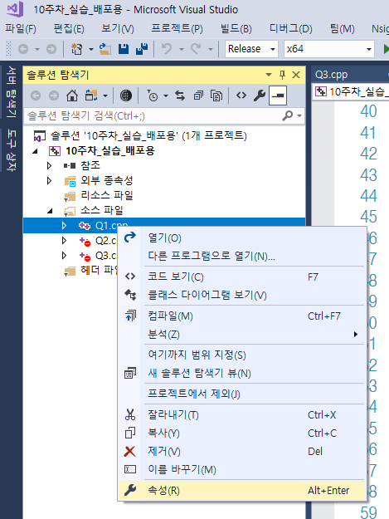
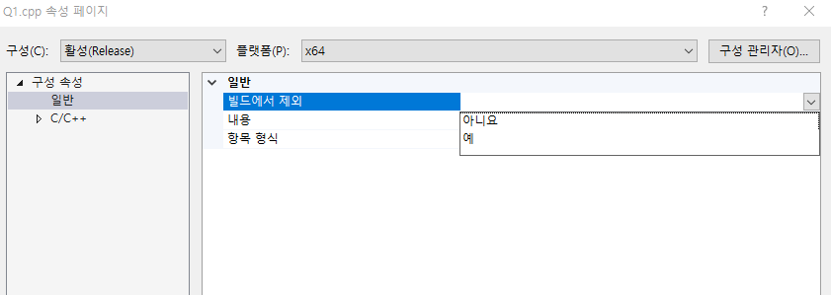
소스 파일 바꾸기
소스 파일을 오른쪽 클릭하여 속성-빌드에서 제외 를 선택하여 컴파일 할 소스파일을 변경할 수 있다. 실습이나 과제 시 한 프로젝트에 모든 소스파일을 넣되 아래와 같이 변경하여 컴파일할 수 있게 할 것.

Slide 4
유의사항
CUDA 프로그램의 경우, 코드 변경 후 컴파일할 때 변경 사항이 반영되지 않는 경우가 종종 일어난다.
해당 문제 발생 시 visual studio 상단의 빌드-솔루션 다시 빌드 를 사용하면 문제가 해결된다. 문제가 계속 발생할 시 조교에게 도움을 청할 것.
모든 시간 측정은 release 모드로 진행할 것.
프로그래밍 환경은 visual studio 2017, CUDA 10.1을 가급적 사용하는 것을 권장하며 이외의 버전은 채점에 불이익이 발생할 수 있음.

Slide 5
제출 형식
실습 (제출기한 : 당일)
제출할 것
snnnnnnL12_1.cu snnnnnnL12_2.cu 를 압축하여 snnnnnnL12.zip 으로 제출
과제
기말고사 관계로 과제 생략.

Slide 6
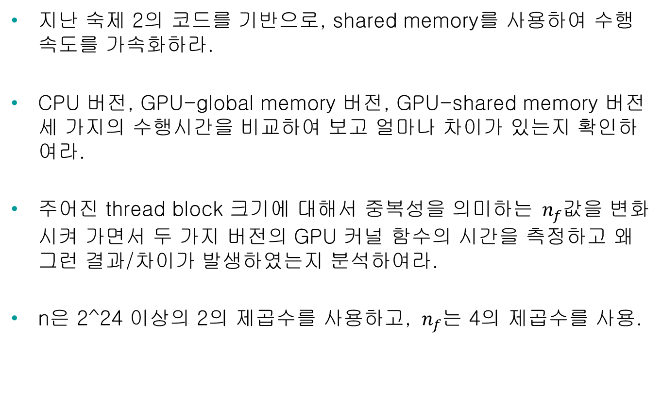
실습 1
지난 숙제 2의 코드를 기반으로, shared memory를 사용하여 수행 속도를 가속화하라.
CPU 버전, GPU-global memory 버전, GPU-shared memory 버전 세 가지의 수행시간을 비교하여 보고 얼마나 차이가 있는지 확인하여라.
주어진 thread block 크기에 대해서 중복성을 의미하는${ n}_{f}$값을 변화시켜 가면서 두 가지 버전의 GPU 커널 함수의 시간을 측정하고 왜 그런 결과/차이가 발생하였는지 분석하여라.
n은 2^24 이상의 2의 제곱수를 사용하고, ${ n}_{f}$는 4의 제곱수를 사용.

Slide 7
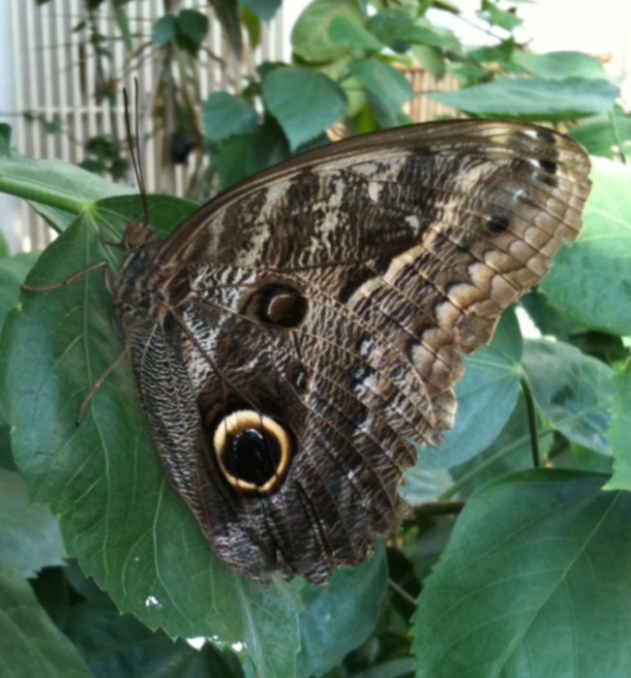

실습 2
제공된 기본 코드는 아래와 같이 사진을 좀더 선명하게 바꾸어 주는 프로그램이다.
butterfly.bmp
[987x1059]
out.bmp
[987x1059]

Slide 8
실습 2
Global memory 만을 사용하여 작성된 프로그램을 shared memory를 사용하는 프로그램으로 변경하고, 성능의 차이를 비교하여라.
제공된 다른 큰 크기의 bmp파일도 사용하여 보고, 블록의 크기를 변경시켜 가며 수행 시간의 변화를 관찰하여라.
제출 시 out.bmp 들은 제거할 것.

